Slide 1

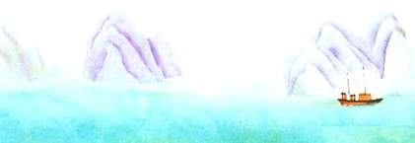
yǔ zhì
15 大禹治水

Slide 2



yǔ tāo mò dǎo wū zǐ
禹 涛 没 倒 屋 仔
xì pī dǎo fú jī xiónɡ
细 劈 导 服 激 雄
读 一 读
zhì hónɡ hài xìnɡ
治 洪 害 姓
lǐ xínɡ tōnɡ bèi zhì wěi
理 形 通 被 制 伟

Slide 3
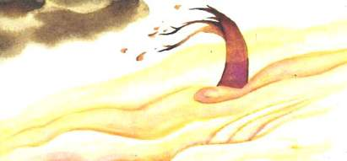
很久很久以前，滔滔的洪水淹没了农田，冲倒了房屋，害得老百姓无家可归。

Slide 4
很久很久以前，滔滔的洪水淹没了农田，冲倒了房屋，害得老百姓无家可归。

Slide 5
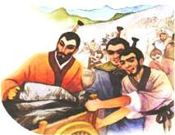
禹下决心要治理洪水。他吃尽了千辛万苦，走遍了千山万水，仔细地察看水流和地形。他带领老百姓挖通了九条大河，劈开了九座大山，
引导洪水流入了
大海。

Slide 6
禹下决心要治理洪水。他吃尽了千辛万苦，走遍了千山万水，仔细地察看水流和地形。他带领老百姓挖通了九条大河，劈开了九座大山，
引导洪水流入了
大海。

Slide 7
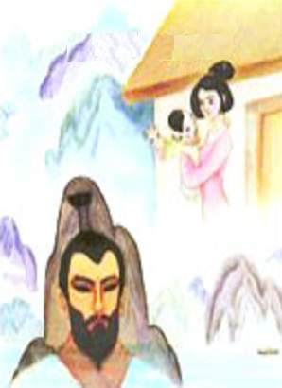
禹在外治水13年，曾经三次路过自己的家门，但他一次也没有进去看一看。禹的儿子十多岁了，还不知道父亲是个什么样子。

Slide 8
禹在外治水13年，曾经三次路过自己的家门，但他一次也没有进去看一看。禹的儿子十多岁了，还不知道父亲是个什么样子。

Slide 9
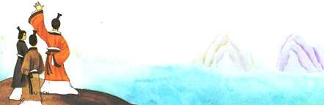
洪水被制服了，老百姓过上了安定的日子，大家非常感激这位治水的伟大英雄。从此，大禹的名字代代相传。

Slide 10
洪水被制服了，老百姓过上了安定的日子，大家非常感激这位治水的伟大英雄。从此，大禹的名字代代相传。

Slide 11
读 一 读
禹 涛 没 倒 屋 仔
细 劈 导 服 激 雄
治 洪 害 姓
理 形 通 被 制 伟

